Slide 1
Kuun elämäkerta Galileihin asti
infoisku 7 / SYKSY 2022

Slide 2
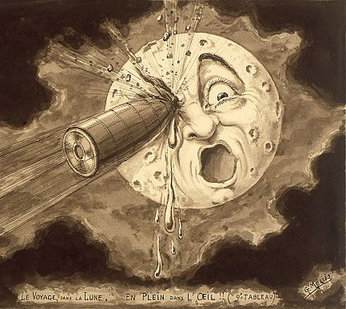
Kuu – seuralaisemme aikojen alusta asti
”Hei Kuu-ukko, ei pidä sinun sureman.
Tämä rakettimme hetkessä valmistuu
Ja sen määränpää on kuu.”

Slide 3
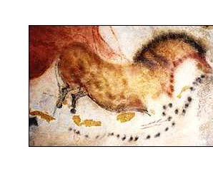
Kuun valon alkuperä
Omaa valoa vai lainavaloa?
Varhaiset esisokraatikot: Kuu itsevalaiseva
Edistysaskel: lainavalo
Empedokles, Anaksagoras
Aristarkhos
Aristoteles

Slide 4
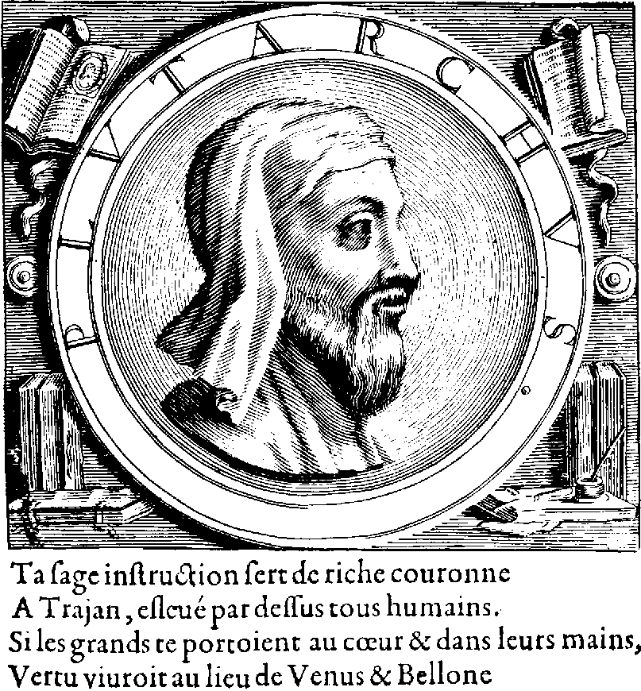
Kuu maankaltaisena kappaleena
Plutarkhos (n. 46-120 jKr), De Facie in Orbe Lunae: eniten renessanssiajan näkemyksiin vaikuttanut antiikin teos
Kuun maata kohti kääntyneet kasvot
Kuun fysikaaliset ominaisuudet
Kuun tummien läikkien olemus
Oma kanta: Kuu on kuin Maa, siellä on rotkoja ja laaksoja kuten Maankin pinnalla.

Slide 5
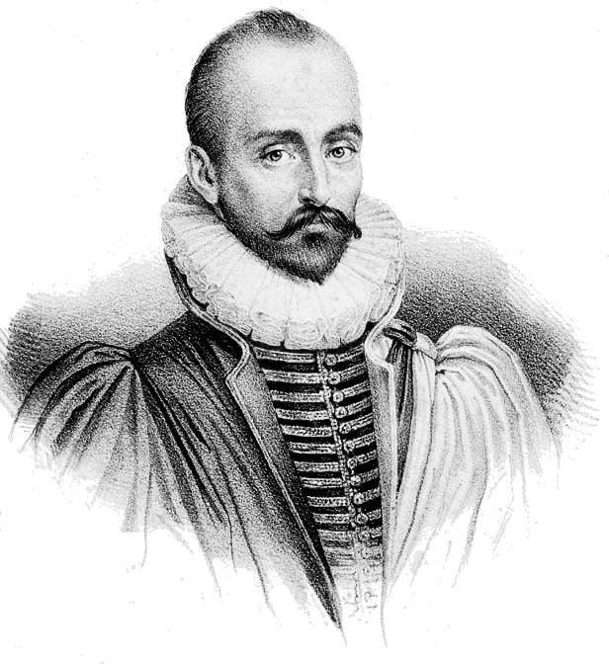
Uusi aika: Michel de Montaigne (1533-1593)
”Eikö se ole inhimillisen itserakkauden unelmia, kun kuusta tehdään taivaalla liikkuva maa, kun kuvitellaan siellä olevan vuoria, laaksoja, kuten Anaksagoras, kun sijoitetaan sinne ihmisasuntoja ja perustetaan sinne siirtoloita meidän mukavuudeksemme, kuten tekevät Platon ja Plutarkhos, ja meidän maastamme tehdään valaiseva ja loistava taivaankappale?”

Slide 6
Leonardo da Vinci (1452-1519)
Kuun heijastava pinta muodostuu eri suuntaisista heijastavista pinnanpaloista kuten aaltoileva meri.
Missä määrin Leonardon ajatukset ovat vaikuttaneet Galileihin?

Slide 7
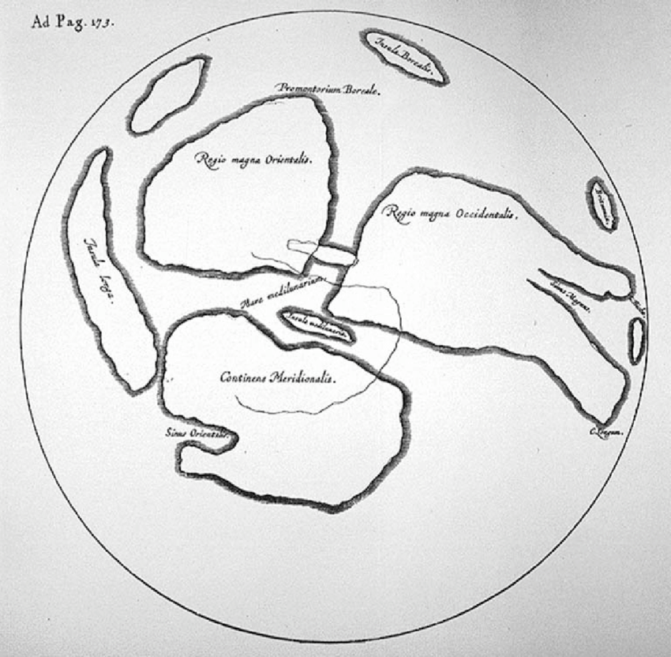
William Gilbert
Ensimmäisen kartan Kuusta piirsi William Gilbert 1500-luvun lopulla, mutta se julkaistiin vasta vuonna 1651.
Gilbert piti tummia alueita mantereina ja vaaleita alueita merinä ja antoi niille nimiä (Insula Borealis, Sinus Orientalis).

Slide 8
Michael Mästlin, Johannes Kepler
Kepler kommentoi Mästlinin teosta vuodelta 1596, joka ei ole säilynyt.
Kepler oli vakuuttunut Kuun maankaltaisuudesta.
Tätä aihetta hän käsitteli perusteellisemmin kuin muut ennen kaukoputkea kirjoittaneet vuonna 1604.
Kepler palasi Kuusta kirjoittamaansa uudelleen vuonna 1610 joutuessaan ottamaan kantaa Galilein teokseen Sidereus Nuncius.

Slide 9
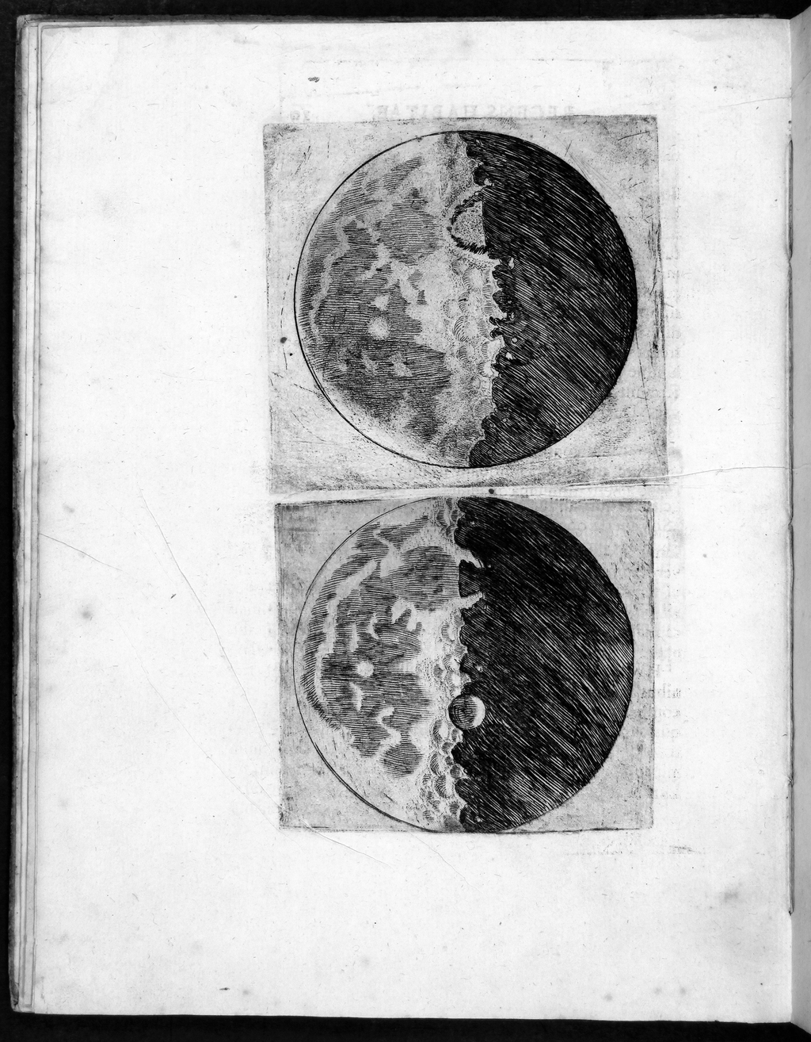
Sidereus Nuncius
Syksyllä 1609 rakensi Galileo Galilei ensimmäiset kaukoputkensa.
Näillä hän havainnoi syystalvella 1609 Kuuta.
Sidereus Nuncius (”Tähtimaailman sanansaattaja”) ilmestyi 13.3.1610 Venetsiassa 550 kappaleen painoksena.

Slide 10
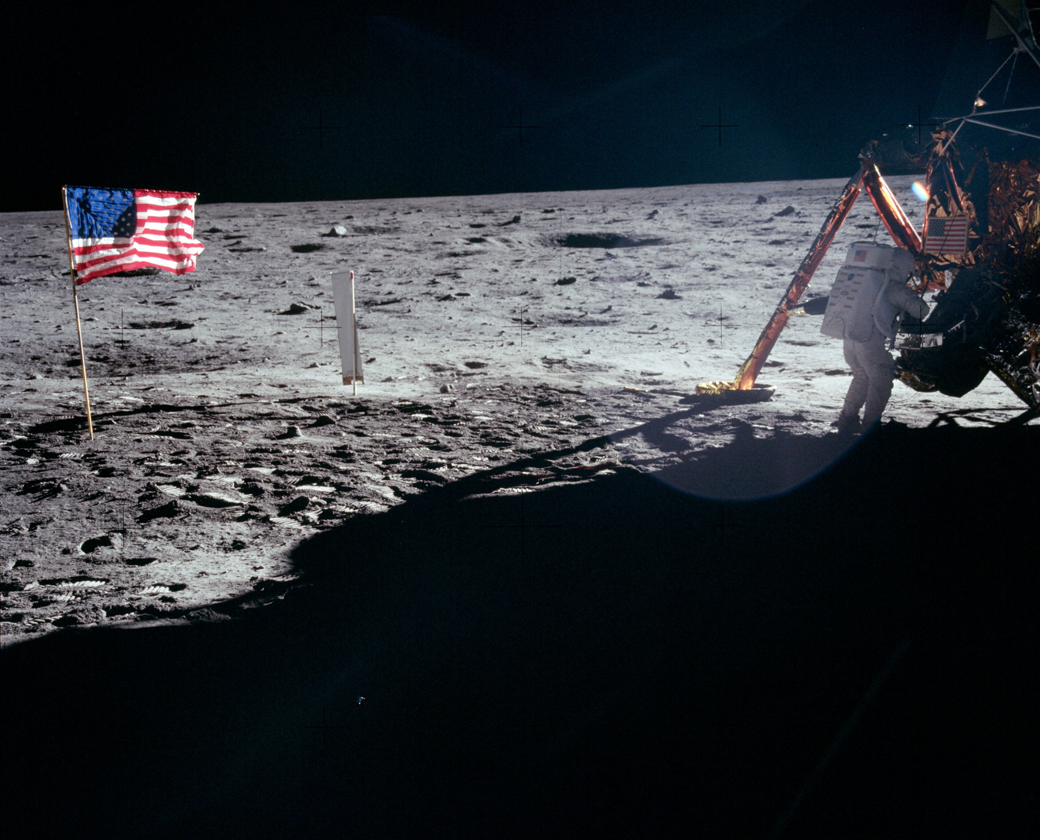
Kuun myöhemmistä vaiheista
Ensimmäinen miehittämätön luotain laskeutui Kuun pinnalle vuonna 1959.
Vuosina 1969–1972 sinne suuntautui kuusi miehitettyä avaruuslentoa, joista ensimmäinen oli Apollo 11 vuonna 1969.
Suomalainen Nokia on valittu rakentamaan ensimmäistä mobiiliverkkoa (4G) Kuuhun.
Valinnan on tehnyt USA:n ilmailu- ja avaruushallintovirasto Nasa ja siitä kerrottiin lokakuussa 2020.

Slide 11
Kirjallisuutta
”Kuu ennen Galileita”, teoksessa Galileo Galilei, Sidereus Nuncius, suomeksi toimittanut Raimo Lehti, Tähtitieteellinen yhdistys Ursa, Helsinki 1999, 139-160.
Whitehouse, David, Kuun elämäkerta, WSOY, Helsinki 2004.

